Slide 1
О реализации в 2024 году
Плана комплексного развития Белозерского муниципального округа
Курганской области
Богданова Наталья Алексеевна,
Глава Белозерского муниципального округа

Slide 2
Общая информация
Площадь: 342 559 га
Население: 12472 человека
Общий объем доходов бюджета 2024 г.: 1027,3 млн. руб.,
из них:
межбюджетные трансферты – 913,7 млн. руб.
собственные доходы: план – 108,5 млн. руб.,
факт – 113,6 млн. руб. (107 % к 2023 г.)
доля собственных доходов – 11,1 % (2024 г.)
оценка собственных на 2025 год – 113,7 млн. руб. (100,1% к 2024 г.)
доля собственных в доходах – 10,3 %
(с учетом распределения финпомощи по состоянию на 25 июня)
Площадь сельскохозяйственных угодий: 171 997 га
По итогам 2024 года используется 87 559 га, в том числе:
- пашня – 40166 га,
- пастбища – 25497 га,
- сенокосы – 21896 га.
Удельный вес используемых сельхозугодий, % от их общей площади:
2024 г. – 50,9 %.
2

Slide 3
Инвестиционные проекты
Реализация инвестиционных проектов в 2021 - 2024 годах
реализовано 83 инвестиционных проекта на сумму 244,87 млн. руб., создано 135 рабочих мест, предоставлены меры государственной поддержки на сумму 16,64 млн. руб.;
реализуется 18 инвестиционных проектов на сумму 816,9 млн. руб., предполагается создание 119 рабочих мест, предоставлены меры государственной поддержки на сумму 173,07 млн. руб.;
планируется к реализации 4 проекта на сумму 95,5 млн. руб., предполагается создание 27 рабочих мест.
3

Slide 4
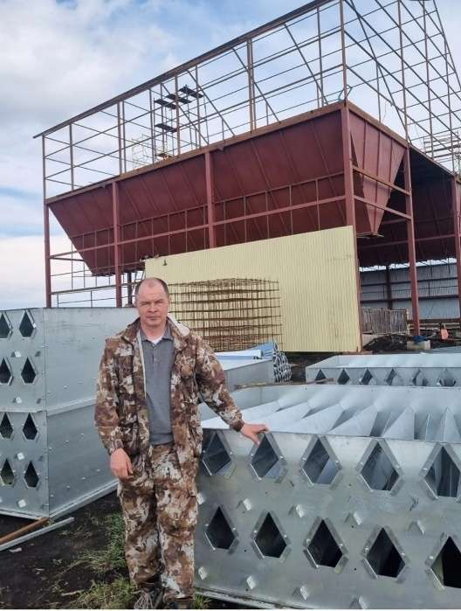
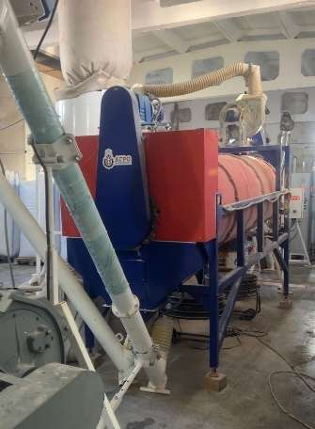
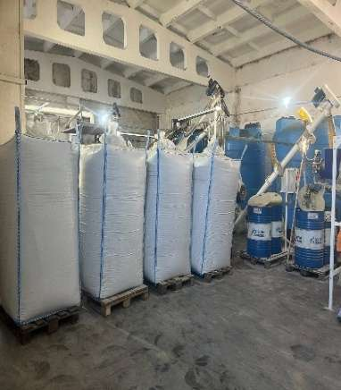
Инвестиционные проекты
Строительство комбикормового завода,
монтаж семенной линии (реализуется)
Инициатор – ООО АК «Куликов Родник»
Инвестиции – 31,0 млн. руб.
Количество новых рабочих мест – 10
Срок реализации – 2020 - 2026 гг.
Место реализации: д. Куликово
9,3 га
4

Slide 5
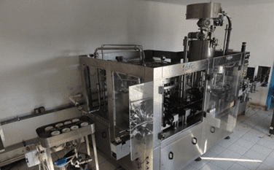
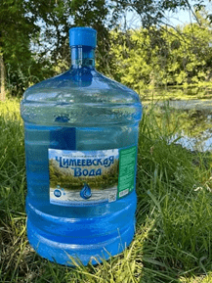
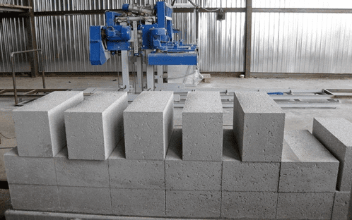
Инвестиционные проекты
Добыча и розлив воды (реализуется)
Инициатор – ООО «Исток»
Инвестиции – 50,0 млн. руб.
Количество новых рабочих мест – 15
Срок реализации – 2023 - 2027 гг.
Место реализации: д. Редькино
9,3 га
Производство газоблока (планируется)
Инициатор – ООО «Паритет»
Инвестиции – 50,0 млн. руб.
Количество новых рабочих мест – 20
Срок реализации – 2025 - 2026 гг.
Место реализации: п. Стеклозавод
5

Slide 6
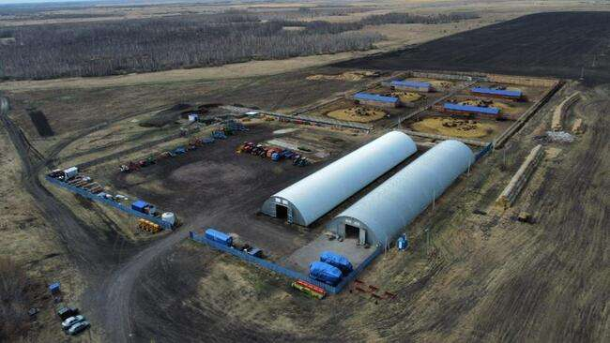
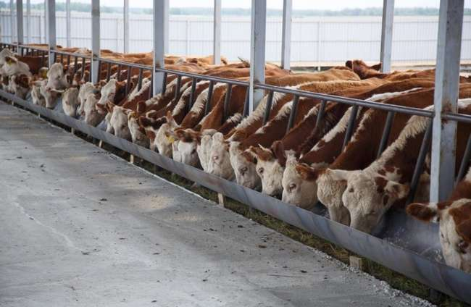
Инвестиционные проекты
Создание мясного животноводческого комплекса
замкнутого цикла с собственной откормочной площадкой (реализуется)
Инициатор – ООО «ТОГИС-Агро»
Инвестиции – 194,11 млн. руб.
Количество рабочих мест – 16
Срок реализации – 2019 - 2025 гг.
Место реализации: с. Пьянково
Эко-Ферма «Родные просторы» (реализуется)
Инициатор – КФХ «Родные просторы»
Инвестиции – 134,15 млн. руб.
Количество рабочих мест – 12
Поголовье – 101 гол. КРС
Срок реализации – 2023 - 2028 гг.
Место реализации: с. Рычково
6

Slide 7
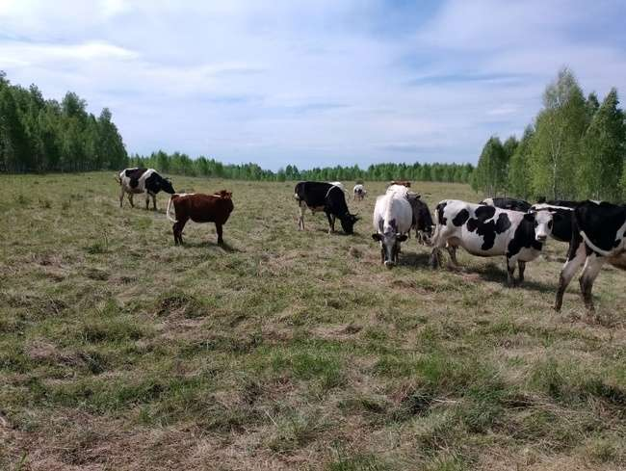
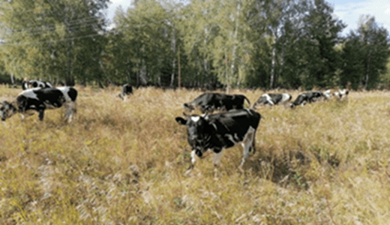
Инвестиционные проекты
Создание и развитие хозяйства по разведению крупного рогатого скота молочного направления (реализуется)
Инициатор – ИП Глава КФХ Сибилёв Константин Иванович
Инвестиции – 4,38 млн. руб.
Количество новых рабочих мест – 2
Поголовье – 34 гол. КРС
Срок реализации – 2024 - 2026 гг.
Место реализации: с. Чимеево
9,3 га
Развитие производства молока и молочной продукции (реализуется)
Инициатор – ИП Мухортиков Виталий Леонидович
Инвестиции – 4,5 млн. руб.
Количество новых рабочих мест – 2
Поголовье – 44 гол. КРС
Срок реализации – 2022 - 2026 гг.
Место реализации: д. Ягодная
7

Slide 8
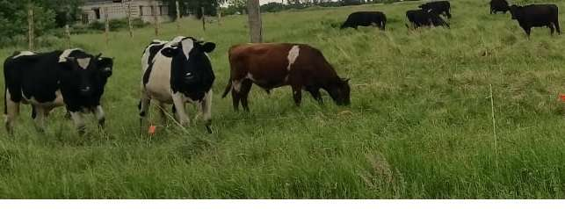
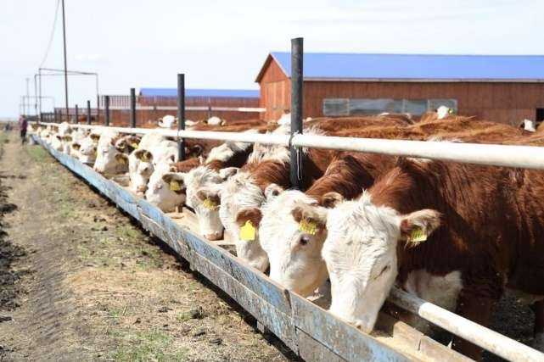
Инвестиционные проекты
Создание и развитие хозяйства по разведению крупного рогатого скота молочного направления (реализуется) (
Инициатор – КФХ Гусейнов Гамид Джавад оглы
Инвестиции – 6,1 млн. руб.
Количество новых рабочих мест – 2
Поголовье – 109 гол. КРС
Срок реализации – 2024 - 2026 гг.
Место реализации – с. Рычково
Разведение КРС мясного направления (реализован)
Инициатор – ИП Глава К(Ф)Х Копылов Сергей Владимирович
Объем инвестиций – 45,9 млн. руб.
Количество новых рабочих мест – 3
Поголовье – 668 гол. КРС
Срок реализации – 2022 - 2024 гг.
Место реализации: с. Пьянково
8

Slide 9
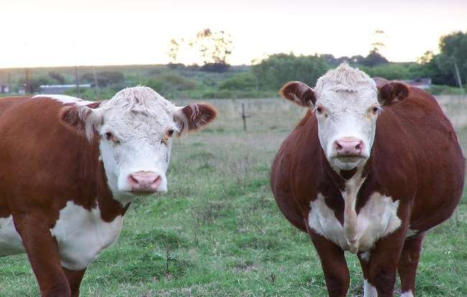
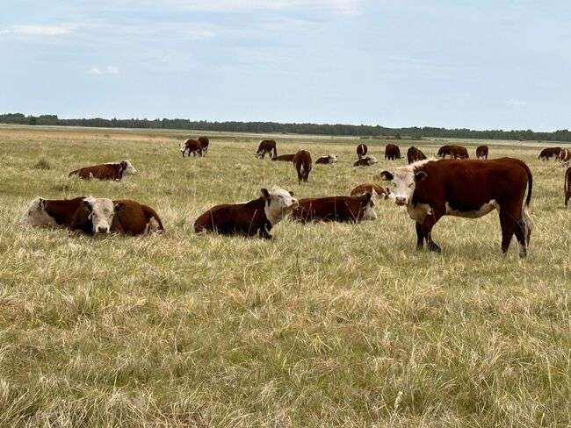
Инвестиционные проекты
Выращивание скота мясного направления (реализован)
Инициатор – ИП Копылов Андрей Владимирович
Объем инвестиций – 5,03 млн. руб.
Количество новых рабочих мест – 2
Поголовье – 59 гол. КРС
Срок реализации – 2023 - 2024 гг.
Место реализации: с. Пьянково
Разведение КРС мясного направления (реализуется)
Инициатор – ИП Глава КФХ Болтнев Михаил Иванович
Инвестиции – 25,5 млн. руб.
Количество новых рабочих мест – 2
Поголовье – 52 гол. КРС
Срок реализации – 2024 - 2029 гг.
Место реализации: д. Лихачи
9

Slide 10
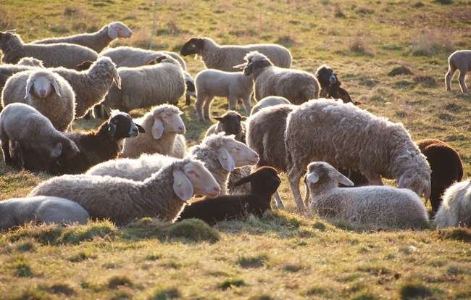
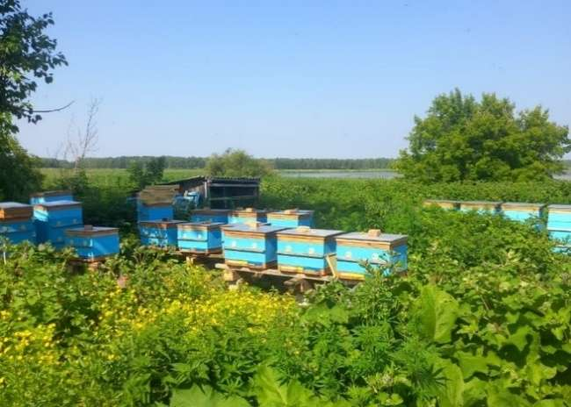
Инвестиционные проекты
Создание и развитие овцеводческой фермы мясного направления (реализуется)
Инициатор – КФХ «Победа»
Инвестиции – 5,06 млн. руб.
Количество новых рабочих мест – 2
Поголовье – 173 гол. овец
Срок реализации – 2024 - 2026 гг.
Место реализации: д. Екимово
9,3 га
Приобретение пчелосемей и инвентаря (реализован)
Инициатор – ИП Маклай Алексей Александрович
Инвестиции – 1,68 млн. руб.
60 пчелосемей
Количество новых рабочих мест – 1
Срок реализации – 2022 - 2024 гг.
Место реализации: д. Ягодная
10

Slide 11
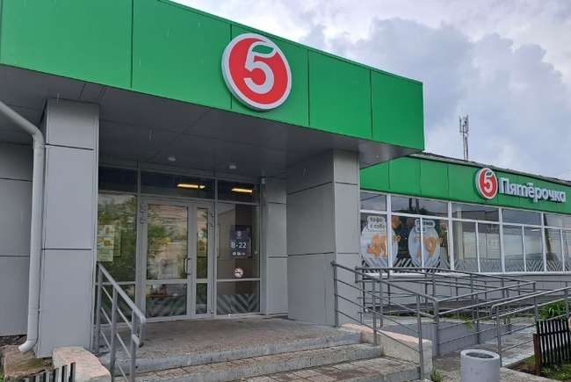
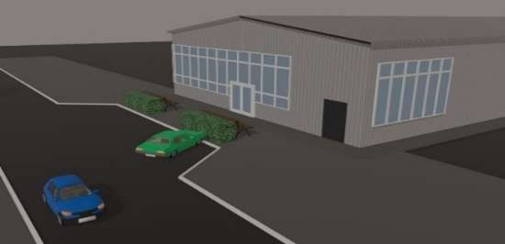
Инвестиционные проекты
Открытие магазина «Пятёрочка» (реализован)
Инициатор – ООО «Агроторг»
Инвестиции – 8,0 млн. руб.
Количество новых рабочих мест – 10
Срок реализации – 2024 г.
Место реализации: с. Белозерское
9,3 га
Строительство торгового центра «Монетка» (планируется) Инициатор – ООО «Элемент-Трейд»
Инвестиции – 40 млн. руб.
Количество новых рабочих мест – 6
Срок реализации – 2025 г.
Место реализации: с. Белозерское
11

Slide 12
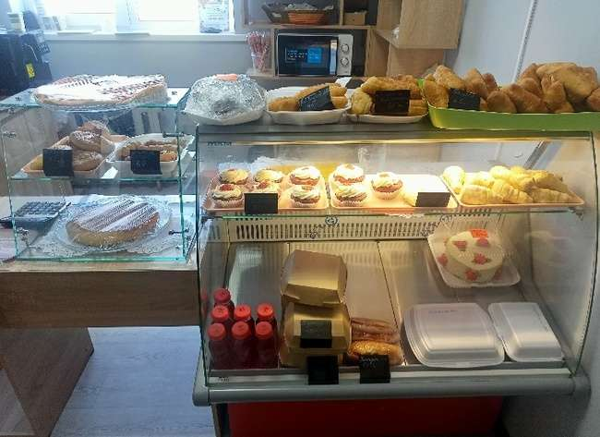
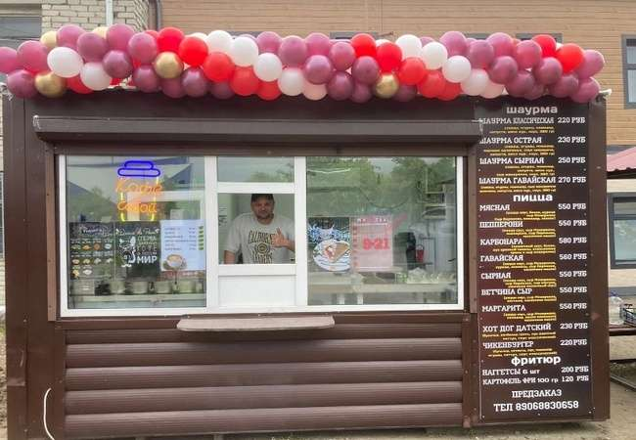
Инвестиционные проекты
Открытие пекарни «Как дома» (реализован)
Инициатор – Шишкина Наталья Александровна
Инвестиции – 0,4 млн. руб.
Количество новых рабочих мест – 1
Срок реализации – 2024 г.
Место реализации: с. Белозерское
Открытие кофе-точки (реализован)
Инициатор – ИП Попов Евгений Петрович
Инвестиции – 0,4 млн. руб.
Количество новых рабочих мест – 1
Срок реализации – 2024 - 2025 гг.
Место реализации: с. Белозерское
12

Slide 13
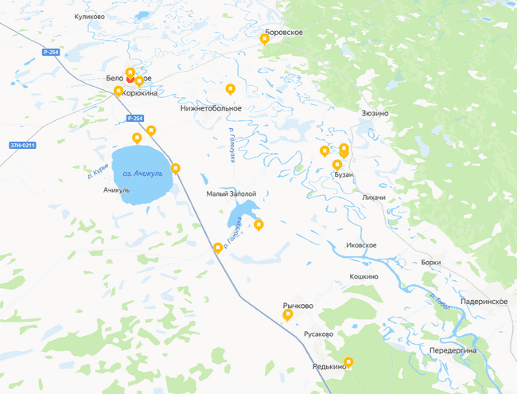
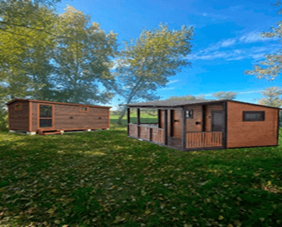
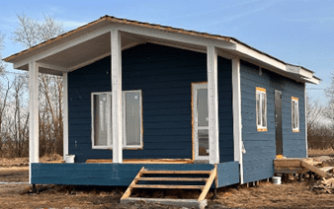
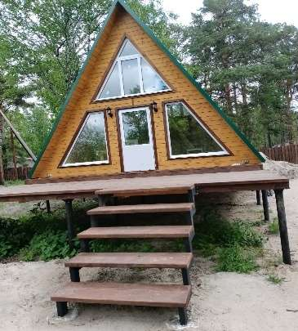
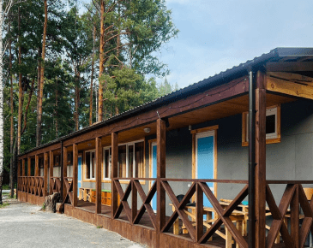
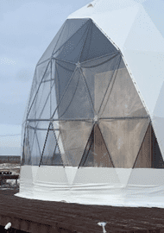
Проекты туризма
Реализуемые проекты
251 млн., руб., 44 рабочих места
1. База отдыха «Савин – начала времен»
2. Глэмпинг-клуб «Сухие вёсла»
3. Историко-культурный полис «Солнце Белозерья» (большая туристическая база «Дом Лесника»)
4. Историко-культурный полис «Солнце Белозерья» (малая туристическая база «Дом Лесника»)
5. Экопарк «Ачикуль»
9,3 га
5
1
2
3
4
1
2
3
4
5
13

Slide 14
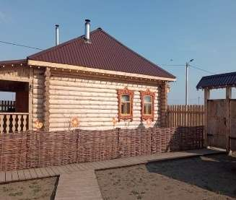
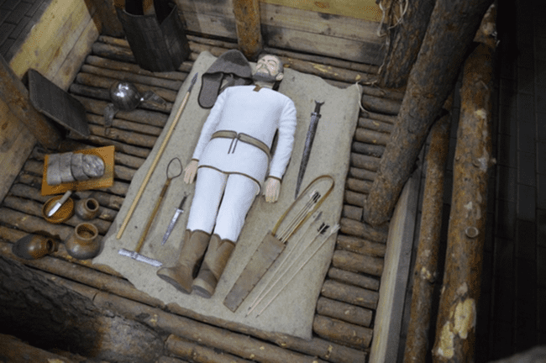
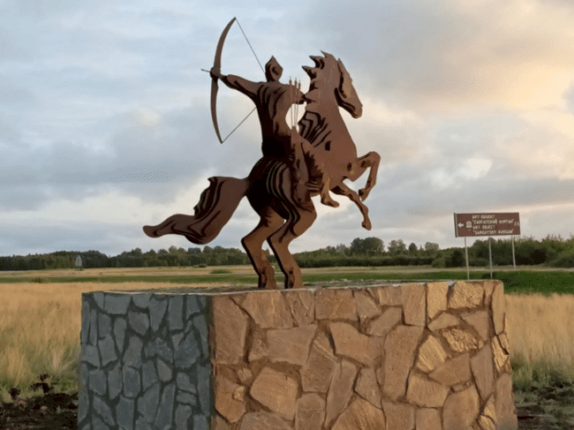
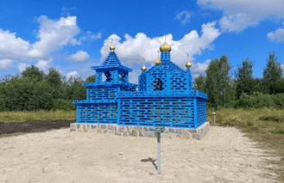
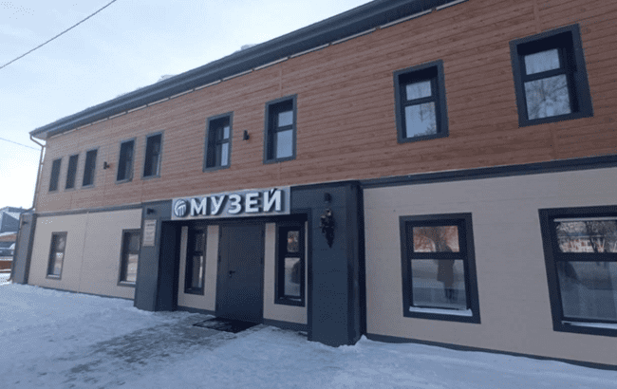
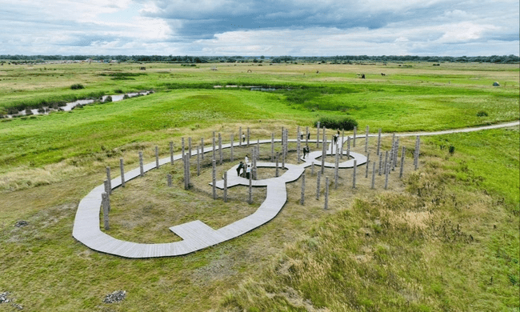
Проекты туризма
Реализованные проекты
Этнографический комплекс «Музей деревни. Казачье подворье»
Арт-объект «Саргатский курган»
Арт-объект «Всадник»
Арт-объект «Храм»
Белозерский краеведческий музей
Этнокультурный центр «Савин»
Арт-объект «Жилище раннего железного века»
Арт-объект «Ачикуль»
4
5
8
6
7
2
3
1
1
2
3
4
5
6
14

Slide 15
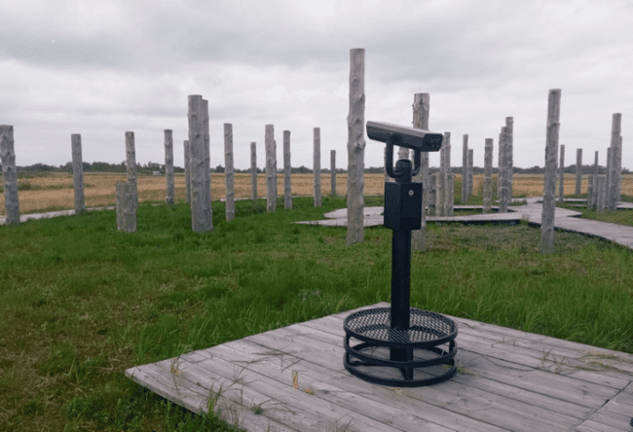
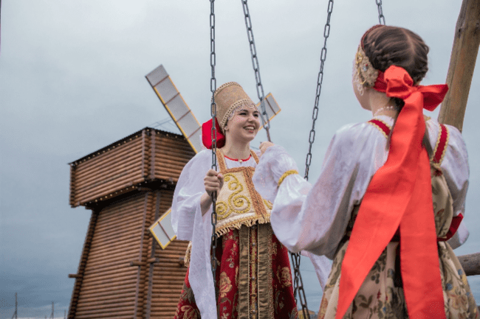
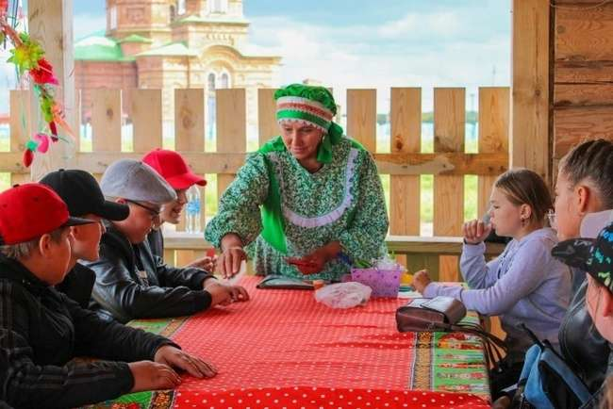
Проекты туризма
Субсидия из областного бюджета на создание объектов инфраструктуры для развития туризма 2024 - 2025 гг.
Объем инвестиций – 14,960 млн. руб.
Период реализации – 2024 г. – 10,960 млн. руб.
2025 г. – 4,0 млн. руб.
Готовность объектов (2024 г.) – 100 %
Местоположение: с. Бузан, с. Рычково
15

Slide 16
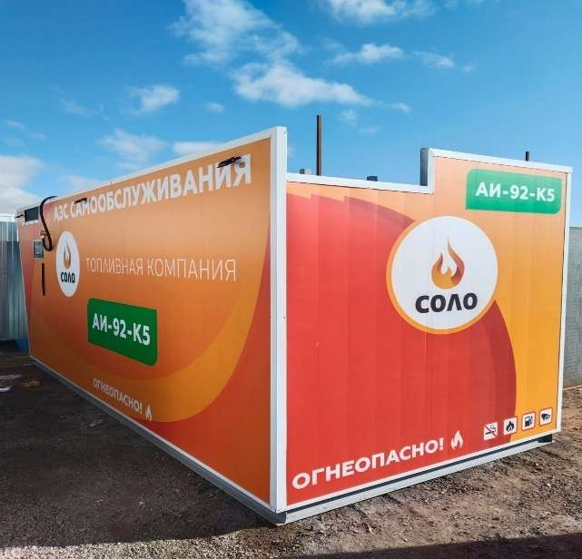
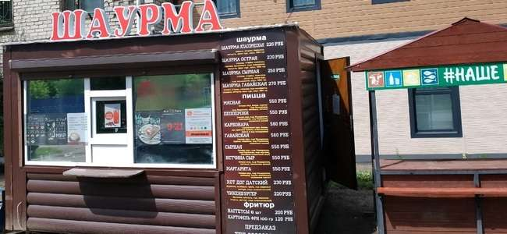
Нестационарные торговые объекты
В схеме Белозерского муниципального округа 23 места для размещения нестационарных торговых объектов. Дополнительно определено 3 места размещения нестационарных торговых объектов, в схему размещения НТО внесены изменения, объявлено 4 аукциона.
9,3 га
Автоматическая заправочная станция «Бензоробот», с. Белозерское, ул. Ленина. Белозерское, ул. Ленина (45:02:040105)
Кофе - точка, с. Белозерское, ул. К.Маркса, 11. с. 11Белозерское, ул. Ленина (45:02:040105)
16

Slide 17
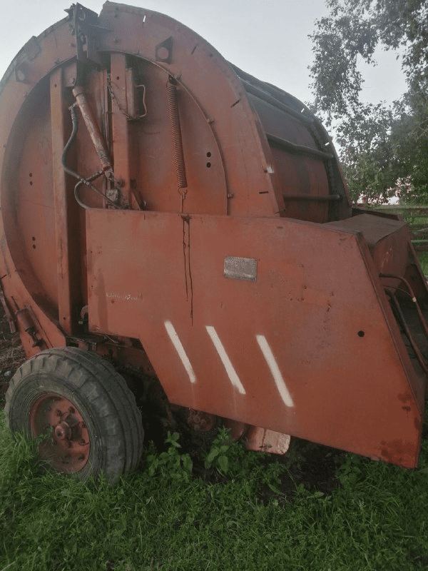
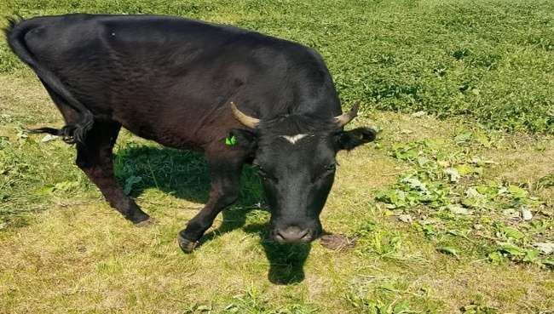
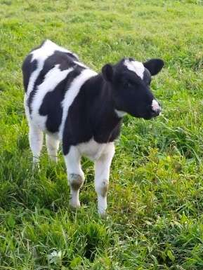
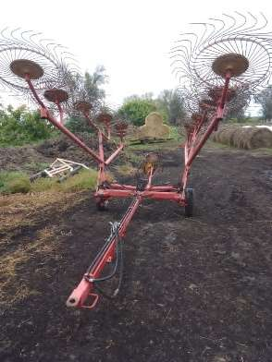
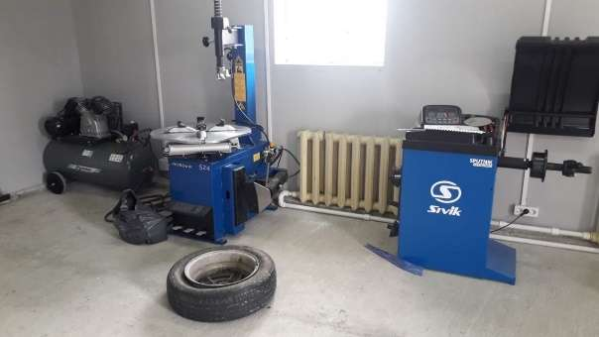
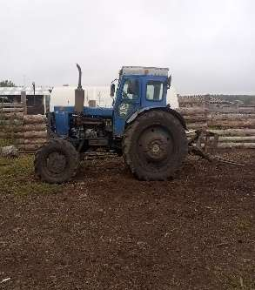
Социальные контракты
В 2024 г. заключено 20 социальных контрактов на общую сумму 5,746 млн. руб., в том числе:
- 8 на ведение ЛПХ: разведение КРС мясных и молочных пород;
- 12 на осуществление предпринимательской деятельности: приобретение сельхозтехники, производство и реализация мясной и молочной продукции, открытие автомастерской.
9,3 га
17

Slide 18
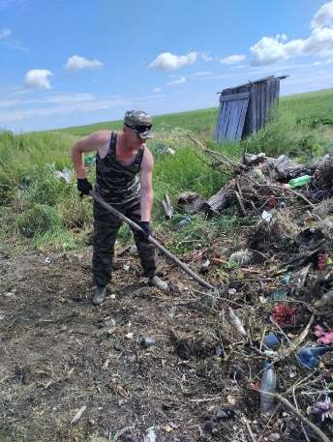
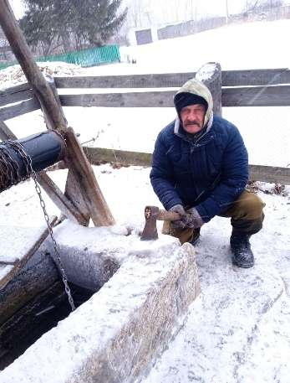
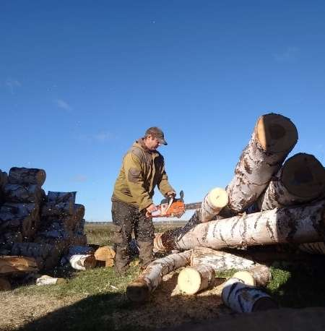
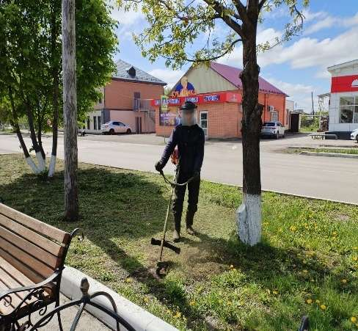
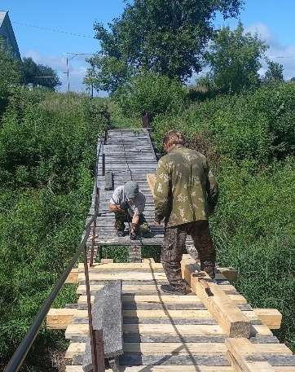
Снос домов, общественные работы
В 2024 году снесено по округу 20 бесхозных домов, в т.ч. 4 – в счет общественных работ.
В 2025 году запланировано снести 30 домов (снесено – 21).
Общий объем финансирования на организацию общественных работ в 2024 году составил 2593,04 тыс. руб., приняли участие в общественных работах 34 человека.
Средства направлены на следующие цели: уборка 11 кладбищ, ограждение кладбища, разборка 4 бесхозных домов, ликвидация 1 свалки, устранение последствий паводка, изготовление и установка 16 контейнерных площадок, уборка мусора.
18

Slide 19
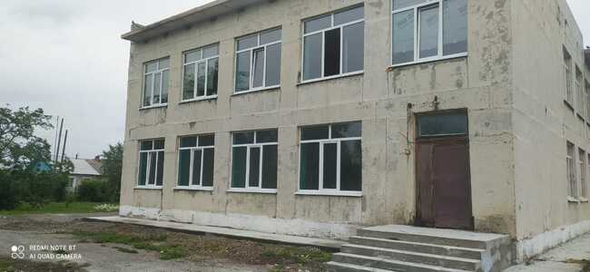
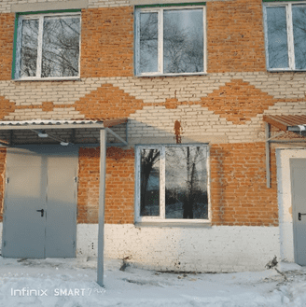
Мероприятия плана комплексного развития территории
Капитальный ремонт и оснащение оборудованием Куликовской ООШ филиала МКОУ «Белозерская СОШ им. В.Н. Коробейникова»
Объем инвестиций – 54,339 млн. руб.
Период реализации – 2025 г.
Готовность – 50 %
Местоположение: д. Куликово
Капитальный ремонт здания МКОУ «Белозерская СОШ имени В.Н. Коробейникова»
Объем инвестиций – 15,015 млн. руб.
Период реализации – 2024 г.
Готовность – 100 %
Местоположение: д. Корюкина, ул. Конституции, д. 20
19

Slide 20
Мероприятия плана комплексного развития территории
Капитальный ремонт здания Корюкинского филиала МКДОУ «Белозерский детский сад № 1»
Объем инвестиций – 6,01 млн. руб.
Период реализации – 2024 г.
Готовность – 100 %
Местоположение: д. Корюкина
20

Slide 21
Мероприятия плана комплексного развития территории
Капитальный ремонт здания МКОУ «Белозерская СОШ имени В.Н. Коробейникова»
Объем инвестиций – 95,158 млн. руб.
Период реализации – 2024 - 2025 гг.
Готовность – 98 %
Местоположение: с. Белозерское
21

Slide 22
Мероприятия плана комплексного развития территории
Поставка и монтаж некапитального модульного
здания для МКОУ «Боровская СОШ»
Объем инвестиций – 250,25 млн. руб.
Период реализации – 2024 - 2025 гг.
Готовность – 42 %
Местоположение: с. Боровское
22

Slide 23
Мероприятия плана комплексного развития территории
Приобретение и монтаж модульного здания ФАП с. Боровское ГБУ «Курганская областная больница № 2»
Объем инвестиций – 5,5 млн. руб.
Период реализации – 2025 г.
Готовность – 100 %
Местоположение: с. Боровское
Приобретение и монтаж модульного здания ФАП
с. Рычково ГБУ «Курганская областная больница № 2»
Объем инвестиций – 4,627 млн. руб.
Период реализации – 2024 - 2025 гг.
Готовность – 100 %
Местоположение: с. Рычково
23

Slide 24
Мероприятия плана комплексного развития территории
Капитальный ремонт здания Новодостоваловского сельского Дома культуры МБУ «Белозерский ЦК»
Объем инвестиций – 11,011 млн. руб. (областной бюджет)
Период реализации – 2024 г.
Готовность – 100 %
Местоположение: с. Новодостовалово
Капитальный ремонт здания Боровского сельского Дома культуры МБУ «Белозерский ЦК»
Объем инвестиций – 14,014 млн. руб. (областной бюджет)
Период реализации – 2024 г.
Готовность – 100 %
Местоположение: с. Боровское
Капитальный ремонт объекта капитального строительства МКУК «Светлодольское КСДО»
Объем инвестиций – 4,404 млн. руб. (4,311 млн. руб. – федеральный бюджет; 0,09 млн. руб. – областной бюджет)
Период реализации – 2024 г.
Готовность – 100 %
Местоположение: с. Светлый Дол
24

Slide 25
Мероприятия плана комплексного развития территории
Благоустройство центрального стадиона
Объем инвестиций – 20,020 млн. руб.
Период реализации – 2024 г.
Готовность – 100 %
Местоположение: с. Белозерское
Ремонт объекта культурного наследия
регионального значения «Братская могила»
Объем инвестиций – 0,159 млн. руб.
Период реализации – 2024 г.
Готовность – 100 %
Местоположение: с. Стеклозавод
25

Slide 26
Мероприятия плана комплексного развития территории
Установка блочно-модульных газовых котельных образовательных организаций:
МКОУ «Рычковская основная общеобразовательная школа»
Объем инвестиций – 14,183 млн. руб.
Период реализации – 2024 - 2025 гг.
Готовность – 100 %
Местоположение: с. Рычково
Капитальный ремонт теплотрассы по ул. Советская, ул. К. Маркса, ул. Кирова, с. Белозерское
Объем инвестиций – 10,420 млн. руб.
Период реализации – 2024 г.
Готовность – 100 %
Местоположение: с. Белозерское
26

Slide 27
Мероприятия плана комплексного развития территории
Газопровод межпоселковый ГРС «Белый Яр» - д. Редькино - д. Русаково - д. Рычково с отводом на д. Говорухино и д. Кошкино Белозерского МО
Курганской области
Период реализации – 2024 г.
Готовность – 100 %
Местоположение: д. Редькино - д. Русаково - д. Рычково с отводом на д. Говорухино и д. Кошкино
27

Slide 28
Мероприятия плана комплексного развития территории
Строительство противопаводковых гидротехнических сооружений:
- противопаводковые дамбы: ул. Попова, ул. Кирова, ул. Береговая в с. Белозерское; с. Нижнетобольное, с. Памятное;
- земляной вал от ул. Береговой до ул. Налимова.
Период реализации – 2024 г., протяженность – более 10 км, инвестиции – 64,6 млн. руб.
28

Slide 29
Мероприятия плана комплексного развития территории
В рамках национального проекта «Безопасные качественные дороги»
Выполнение работ по ремонту автомобильной дороги Боровское - Зюзино - Лихачи - Борки в Белозерском муниципальном округе Курганской области – 5,35 км
Объем инвестиций – 144,9 млн. руб.
Период реализации – 2024 г.
Готовность – 100 %
Местоположение: Белозерский МО
Выполнение работ по ремонту автомобильной дороги «Подъезд к г. Тюмень» - Скаты - Ордина – 15,3 км
Объем инвестиций – 298,9 млн. руб.
Период реализации – 2023 - 2024 гг.
Готовность – 100 %
Местоположение: Белозерский МО
29

Slide 30
Мероприятия плана комплексного развития территории
В рамках национального проекта «Безопасные качественные дороги»
Выполнение работ по ремонту автомобильной дороги «Белозерское - Пьянково» - Светлый Дол - Скаты в Белозерском муниципальном округе Курганской области – 3,82 км
Объем инвестиций – 67,9 млн. руб.
Период реализации – 2023 - 2024 гг.
Готовность – 100 %
Местоположение: Белозерский МО
Выполнение работ по ремонту автомобильной дороги Белозерское - Пьянково в Белозерском муниципальном округе Курганской области – 12,546 км
Объем инвестиций – 259,7 млн. руб.
Период реализации – 2023 - 2024 гг.
Готовность – 100 %
Местоположение: Белозерский МО
30

Slide 31
Мероприятия плана комплексного развития территории
Отремонтировано автомобильных дорог в 2024 году за счет дорожного фонда Курганской области 4,85 км на общую сумму 11,53 млн. руб., из них: асфальтирование улиц 0,53 км на сумму 6,44 млн. руб.;
щебенение 4,32 км на сумму 4,89 млн. руб., установка технических средств на сумму 1,01 млн. руб., содержание дорог на 1,2 млн. руб., установка, замена светильников на сумму 1,4 млн. руб.
Выполнение работ по ремонту дороги (щебенение) ул. Правительственная, ул. Молодежная в д. Ягодная Белозерского муниципального округа – 1,223 км
Объем инвестиций – 2024 г. – 4,89 млн. руб.; 2025 г. – 1,82 млн. руб.
Период реализации – 2024 г.
Готовность – 100 %
Местоположение: д. Ягодная
Выполнение работ по ремонту асфальтобетонного покрытия ул. Советская от ул. Рабочая до территории ООО «Курганстальмост Лес» в с. Боровлянка – 0,53 км
Объем инвестиций – 6,443 млн. руб.
Период реализации – 2024 г.
Готовность – 100 %
Местоположение: с. Боровлянка
31

Slide 32
Мероприятия плана комплексного развития территории
Выполнение работ по ремонту дороги (щебенение) ул. Большая в д. Тюменцева Белозерского муниципального округа – 1,5 км
Объем инвестиций в 2025 г. – 8,0 млн. руб.
Период реализации – 2024 г.
Готовность – 100 %
Местоположение: д. Тюменцева
Выполнение работ по ремонту дороги (щебенение) ул. Мира в с. Чимеево Белозерского муниципального округа – 1,6 км
Объем инвестиций в 2025 г. – 8,876 млн. руб.
Период реализации – 2024 г.
Готовность – 100 %
Местоположение: с. Чимеево
32

Slide 33
Мероприятия плана комплексного развития территории
Восстановление транспортной инфраструктуры
Объем инвестиций – 1,2 млн. руб.
Период реализации – 2024 г.
Готовность – 100 % (отсыпано 393 м. кв)
Местоположение: с. Белозерское
Содержание дорог в Белозерском муниципальном округе
Объем инвестиций – 0,19 млн. руб.
Период реализации – 2024 г.
Готовность – 100 % (6,5 км грунтощебеночных дорог)
Местоположение: Белозерский МО
33

Slide 34
Мероприятия плана комплексного развития территории
Замена светильников в Белозерском муниципальном округе
Объем инвестиций – 0,954 млн. руб.
Период реализации – 2024 г.
Готовность – 100 % (заменено 142 светильника)
Местоположение: Белозерский МО
Установка светильников в Белозерском муниципальном округе
Объем инвестиций – 0,477 млн. руб.
Период реализации – 2024 г.
Готовность – 100 % (установлено 75 светильников)
Местоположение: Белозерский МО
Обустройство автомобильных дорог техническими средствами организации дорожного движения в Белозерском муниципальном округе
Объем инвестиций в 2024 г. – 1,01 млн. руб.
Период реализации – 2023 - 2024 гг.
Готовность – 100 % (установлено 4 искусственных дорожных неровностей, 80 дорожных знаков)
Местоположение: Белозерский МО
34

Slide 35
Планируемые мероприятия
Перечень проектов | Период реализации | Млн.руб.
Государственная программа Курганской области «Формирование комфортной городской среды»
Благоустройство сквера «Молодежный» по адресу: Курганская область, Белозерский МО, с. Белозерское, ул. К.Маркса, 26А | 2025 | 1,65
35

Slide 36
Планируемые мероприятия
Перечень проектов | Период реализации | Млн.руб.
Государственная программа Курганской области «Формирование комфортной городской среды»
Благоустройство сквера «Хлебный дворик» по адресу: Курганская область, Белозерский МО, с. Белозерское, ул. К. Маркса, 10Б | 2025 | 1,65
36

Slide 37
Планируемые мероприятия
Перечень проектов | Период реализации | Млн.руб.
Благоустройство общественной территории
МКОУ «Першинская СОШ» ( ограждение) | 2024 | 1,414
МКОУ «Белозерская СОШ им. Коробейникова», МБОУ «Памятинская СОШ», Памятинский детский сад – филиал МБОУ «Памятинская СОШ», «Першинский детский сад» – филиал МКОУ «Першинская СОШ», «Светлодольский детский сад – филиал МКОУ «Светлодольская СОШ», МКОУ «Ягоднинская СОШ им. В.М. Петрякова» (асфальтирование) | 2025 | 4,268
МБОУ «Памятинская СОШ» (ограждение) | 2024 | 0,499
МКОУ «Белозерская СОШ им Коробейникова» (ограждение) | 2025 | 0,849
37

Slide 38
Планируемые мероприятия
Объем дорожного фонда на 2025 - 2026 гг. – 44,8 млн. руб.
Планируется на 2025 год ремонт дорог протяженностью 1,9 км на общую сумму 14,17 млн. руб. (а/б 0,29 км, щебень 1,62 км). Содержание дорог в 2025 - 2026 гг. на сумму 8,42 млн. руб., установка консолей на сумму 2,02 млн. руб., установка светильников на сумму 1,46 млн. руб.
Наименование объекта, улицы | Вид работ | Объем работ (км/м2) | Период реализации | Млн. руб.
Государственная программа Курганской области «Развитие автомобильных дорог»
Оплата выполненных в 2024 году работ: - Ремонт дороги ул. Правительственная, ул. Молодежная в д. Ягодная Белозерского муниципального округа - Ремонт дороги ул. Мира в с. Чимеево Белозерского муниципального округа - Ремонт дороги ул. Большая в д.Тюменцева Белозерского муниципального округа | устройство щебеночного покрытия устройство щебеночного покрытия устройство щебеночного покрытия | - - - | 2024 2024 2024 | 1,82 8,87 8,0
ул. Труда от № 2 до д № 20 д. Корюкина | ремонт асфальтобетонного покрытия | 0,29 | 2025 | 5,55
ул. Малая д. Тюменцева | устройство щебеночного покрытия | 0,52 | 2025 | 2,77
ул. Мира от д № 4 до ул. Малая (д. Тюменцева) с. Першино | устройство щебеночного покрытия | 1,1 | 2025 | 5,85
38
39

Slide 39
Планируемые мероприятия
Наименование объекта, улицы | Вид работ | Объем работ | Период реализации | Млн. руб.
Государственная программа Курганской области «Развитие автомобильных дорог»
Содержание автомобильных дорог в Белозерском муниципальном округе | Щебень, грунтощебень | - | 2025 - 2026 | 0,387
Содержание автомобильных дорог в Белозерском муниципальном округе | Разметка подбивка обочин щебнем | - | 2026 2026 | 1,01 1,01
Содержание автомобильных дорог в Белозерском муниципальном округе | Ямочный ремонт | - | 2026 | 3,03
Содержание автомобильных дорог в с. Белозерское | Ямочный ремонт, профилирование, окашивание | 270 м. кв 6630 п. м | 2025 | 2,984
Изготовление и монтаж консолей в Белозерском муниципальном округе | монтаж | 102 | 2025 | 2,02
Установка светильников на улично-дорожной сети в Белозерском муниципальном округе | монтаж | 38 | 2025 | 1,459
39
39

Slide 40
Планируемые мероприятия
Наименование объекта, улицы | Вид работ | Объем работ (км/м2) | Период реализации | Млн. руб.
Национальный проект «Инфраструктура для жизни»
Ремонт автодороги «Подъезд к Куликово» | Ремонт асфальтобетонного покрытия | 1 | 2025 | 14,9
Ремонт автодороги «Подъезд к г. Тюмень -Нижнетобольное - Охотино» | Ремонт асфальтобетонного покрытия | 1 | 2025 | 14
Капитальный ремонт автодороги «Подъезд к д. Корюкина» | Ремонт асфальтобетонного покрытия | 0,9 | 2025 | 25,3
40
39

Slide 41
Планируемые мероприятия
Перечень проектов | Период реализации
Государственная программа Курганской области «Развитие газоснабжения и газификации Курганской области»
Газопровод межпоселковый с. Першино – д. Тебенякское – пос. Стеклозавод – с. Боровлянка Белозерского МО | 2025
41

